Slide 1

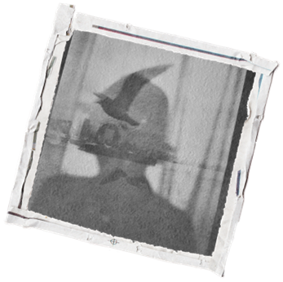

ĐI TÌM NHÂN VẬT BÍ ẨN
  Quan sát bức tranh, một câu nói nổi tiếng và đoán xem dữ liệu được quan sát nói tới nhân vật lịch sử nào.
  Thời gian suy nghĩ tối đa cho mỗi bức tranh là 10s; trả lời trong tối đa 5s
  Ai giơ tay nhanh nhất sẽ được mời đoán, trả lời sai sẽ mất lượt trả lời, chuyển quyền trả lời cho người khác.

Slide 2



Đây là ai?
  Là người đội trưởng đầu tiên của tổ chức Đội Nhi đồng cứu quốc.
  Cảm hứng Tố Hữu sáng tác bài thơ Lượm
  Lượm

Slide 3
Đây là ai?
  Ngũ Kiên – Vĩnh Tường – Vĩnh Phúc
  Khẩu lệnh: “Nhằm thẳng quân thù, bắn!”
  Nguyễn Viết Xuân

Slide 4
Đây là ai?
  Họ Trần – chống Nguyên - Mông
  Bóp nát quả cam
Trần Quốc Toản

Slide 5
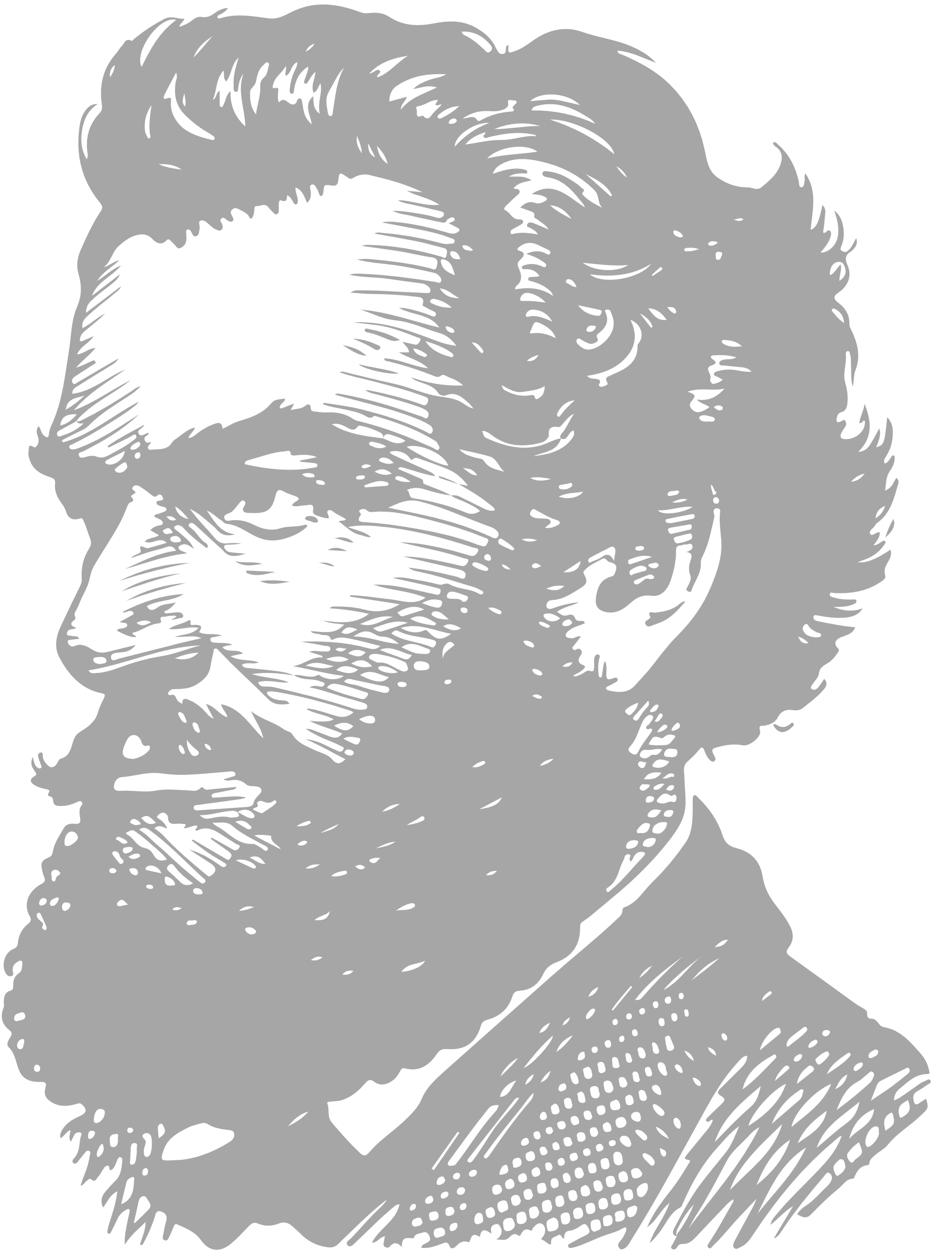

BÀI 8: TRUYỆN LỊCH SỬ VÀ TIỂU THUYẾT
NÓI NGHE
NGHE VÀ TÓM TẮT NỘI DUNG THUYẾT TRÌNH
VỀ NHÂN VẬT LỊCH SỬ HOẶC TÁC PHẨM VĂN HỌC

Slide 6


I. QUAN SÁT MẪU VÀ TÌM HIỂU CÁCH THỨC THỰC HIỆN NGHE VÀ TÓM TẮT NỘI DUNG THUYẾT TRÌNH VỀ MỘT NHÂN VẬT LỊCH SỬ HOẶC TÁC PHẨM VĂN HỌC
Học sinh xem video từ phút 3p06 đến hết và trả lời câu hỏi sau và thực hiện kĩ thuật: THINK-PAIR-SHARE:
(?) Theo em, để nghe và tóm tắt nội dung thuyết trình về một nhân vật lịch sử hoặc tác phẩm văn học?
(?) Ta cần chuẩn bị học cụ gì cho việc lắng nghe và ghi chép?
  THINK (3 phút): cá nhân HS suy nghĩ, trả lời
  PAIR ( 3 phút): HS trao đổi cặp đôi với bạn bên cạnh
  SHARE (3 phút): HS chia sẻ toàn lớp
Thời gian suy nghĩ, thảo luận, chia sẻ: 9 phút

Slide 7


Slide 8


I. QUAN SÁT MẪU VÀ TÌM HIỂU CÁCH THỨC THỰC HIỆN NGHE VÀ TÓM TẮT NỘI DUNG THUYẾT TRÌNH VỀ MỘT NHÂN VẬT LỊCH SỬ HOẶC TÁC PHẨM VĂN HỌC
1. Ôn tập yêu cầu kiểu bài
  Tóm tắt được nội dung chính của bài thuyết trình.
  Ghi lại các ý chính theo hệ thống: ý lớn (đó là vấn đề gì? Nội dung lớn gồm các ý nào?), ý nhỏ (triển khai ý lớn), các bằng chứng, ví dụ minh họa,...
  Trình bày lại được các nội dung tóm tắt theo từng mức độ.

Slide 9
I. QUAN SÁT MẪU VÀ TÌM HIỂU CÁCH THỨC THỰC HIỆN NGHE VÀ TÓM TẮT NỘI DUNG THUYẾT TRÌNH VỀ MỘT NHÂN VẬT LỊCH SỬ HOẶC TÁC PHẨM VĂN HỌC
2. Ôn tập Quy trình nói – nghe của kiểu bài
Bước 1:
Chuẩn bị trước khi nói (xác định đề tài, người nghe, mục đích thảo luận, không gian và thời gian nói)
Bước 3:
Kiểm tra và chỉnh sửa (sử dụng bảng kiểm để tự nhận xét và nhận xét sản phẩm của bạn)
Bước 2:
Nói và nghe
(Luyện tập và trình bày bài nói)

Slide 10
I. QUAN SÁT MẪU VÀ TÌM HIỂU CÁCH THỨC THỰC HIỆN NGHE VÀ TÓM TẮT NỘI DUNG THUYẾT TRÌNH VỀ MỘT NHÂN VẬT LỊCH SỬ HOẶC TÁC PHẨM VĂN HỌC
3. Bảng kiểm
Phương diện | Tiêu chí đánh giá | Đạt | Chưa đạt | Tốt | Rất tốt
Chuẩn bị trước khi nghe | Liệt kê những gì đã biết và muốn tìm hiểu thêm về đề tài của bài thuyết trình.
Chuẩn bị trước khi nghe | Xác định mục đích nghe.
Chuẩn bị trước khi nghe | Xác định đề tài của bài thuyết trình.
2014
Borcelle High School

Slide 11
3. Bảng kiểm
Phương diện | Tiêu chí đánh giá | Đạt | Chưa đạt | Tốt | Rất tốt
Nghe ý chính và ghi tóm tắt | Xác định được đầy đủ các ý chính của bài thuyết trình.
Nghe ý chính và ghi tóm tắt | Trình bày tóm tắt các ý chính dưới dạng từ khóa, sơ đồ, kí hiệu.
Nghe ý chính và ghi tóm tắt | Trình bày các ý chính một cách rõ ràng, mạch lạc.
Nghe ý chính và ghi tóm tắt | Hỏi lại những thông tin chưa hiểu rõ trong khi nghe.
2014
Borcelle High School

Slide 12

I. QUAN SÁT MẪU VÀ TÌM HIỂU CÁCH THỨC THỰC HIỆN NGHE VÀ TÓM TẮT NỘI DUNG THUYẾT TRÌNH VỀ MỘT NHÂN VẬT LỊCH SỬ HOẶC TÁC PHẨM VĂN HỌC
4. Lưu ý
  Nghe kĩ nội dung giới thiệu về đối tượng mà người nói đã trình bày.
  Ghi lại các ý chính theo hệ thống (ý lớn, ý nhỏ, các ví dụ minh họa tiêu biểu)
  Trình bày tóm tắt các ý chính theo từng mức độ.

Slide 13

II. CHUẨN BỊ BÀI NÓI
Vòng nội bộ
    Lớp chia thành 4 – 6 nhóm (khoảng 6 HS/ nhóm là phù hợp)
    Chủ đề: Nghe và tóm tắt nội dung giới thiệu nhân vật Trần Bình Trọng với câu nói: “Ta thà làm ma nước Nam chứ không thèm làm vương đất Bắc” theo quy trình.
    Chuẩn bị trước khi thảo luận: 10 phút
    Với vai trò người nói trong cuộc thảo luận: tìm hiểu kĩ về đề tài thảo luận; chuẩn bị nội dung trình bày trong cuộc thảo luận (ý kiến, lí lẽ, bằng chứng) (PHIẾU HỌC TẬP SỐ 2.1)
    Với vai trò người nghe trong cuộc thảo luận (tìm hiểu kĩ về đề tài thảo luận; những gì em đã biết, những gì em muốn biết thêm về đề tài này; chuẩn bị bút, giấy để ghi chép) (PHIẾU HỌC TẬP SỐ 2.2)

Slide 14
CHUẨN BỊ NỘI DUNG TRÌNH BÀY Ý KIẾN VỀ MỘT VẤN ĐỀ
Các bước | Yêu cầu | Lưu ý
Xác định đề tài | - Nghe và tóm tắt nội dung thuyết trình về một nhân vật lịch sử hoặc tác phẩm văn học. - Nhóm em chọn nhân vật lịch sử / tác phẩm văn học nào? | Trả lời những câu hỏi gợi ý để định hướng được nội dung bài nói, tăng hiệu quả giao tiếp
Xác định không gian, thời gian | - Trình bày bài nói ở đâu? - Thời gian nói bao lâu? | Trả lời những câu hỏi gợi ý để định hướng được nội dung bài nói, tăng hiệu quả giao tiếp
Xác định người nghe | Trình bày cho ai nghe? | Trả lời những câu hỏi gợi ý để định hướng được nội dung bài nói, tăng hiệu quả giao tiếp
Xác định mục đích nói | Trình bày để làm gì? | Trả lời những câu hỏi gợi ý để định hướng được nội dung bài nói, tăng hiệu quả giao tiếp
Tìm ý, lập dàn ý | Phác thảo ý tưởng Lập dàn ý | Ý tưởng sử dụng phương tiện phi ngôn ngữ?

Slide 15
CHUẨN BỊ NỘI DUNG TRÌNH BÀY Ý KIẾN VỀ MỘT VẤN ĐỀ
Luyện tập và trình bày bài nói | Luyện tập và trình bày bài nói | Có thể đứng trước gương thuyết trình hoặc đứng trước bạn/nhóm Khi nói: - Cần tự tin, thoải mái - Bám sát mục đích khi trình bày - Điều chỉnh giọng nói, tốc độ nói - Hệ thống lí lẽ và dẫn chứng rõ ràng | Chú ý cách kết hợp giọng điệu, cử chỉ, nét mặt, … khi trình bày
Trao đổi, đánh giá, rút kinh nghiệm sau khi nói | Trao đổi, đánh giá, rút kinh nghiệm sau khi nói | Sử dụng bảng kiểm để tự nhận xét và nhận xét cho bạn | Chú ý tính khách quan, khoa học, tránh chủ quan, cực đoan khi nhận xét

Slide 16
Chuẩn bị trước khi nghe: | Chuẩn bị trước khi nghe:
Thông tin của bài sẽ nghe: | - Đề tài, chủ đề - Thời lượng - Yêu cầu đối với người nghe
Thông tin tìm hiểu trước khi nghe (thông tin chính về vấn đề, dự kiến câu hỏi hoặc thông tin còn băn khoăn cần trao đổi)
Ghi chép trong quá trình nghe | Ghi chép trong quá trình nghe
Nội dung chính của bài nói: Cách thức thể hiện | Nội dung chính của bài nói: Cách thức thể hiện
Phản hồi bài nghe | Phản hồi bài nghe
Câu hỏi, ý kiến muốn trao đổi | Nội dung Quan điểm của người nói Cách thức thực hiện
PHIẾU NHẬT KÍ
GHI CHÉP

Slide 17

III. THỰC HÀNH BÀI NÓI
    Thành viên đại diện của mỗi nhóm sẽ lên trình bày lại những nội dung chính đã trao đổi, thảo luận trong nhóm của mình
    Ưu tiên thành viên chưa trình bày lại nội dung chính ở vòng nội bộ, để HS khác có cơ hội rèn luyện kĩ năng nghe và tóm tắt nội dung trình bày của người khác và nói trước lớp
    Các thành viên khác lắng nghe sau đó nhận xét kĩ năng nghe và trình bày lại nội dung thảo luận của bạn dựa trên bảng kiểm
    Thời gian trình bày: tối đa 4 phút / lượt trình bày
Vòng công bố

Slide 18




IV. ĐÁNH GIÁ, RÚT KINH NGHIỆM
  Đánh giá dựa trên bảng kiểm
  Rút kinh nghiệm

Slide 19



V. VẬN DỤNG
Mỗi HS thực hiện nhiệm vụ nghe và tóm tắt nội dung thuyết trình về một nhân vật lịch sử hoặc tác phẩm văn học – quay video gửi lại cho GV
Yêu cầu:
  HS vận dụng kĩ năng nói và nghe để trao đổi về 1 vấn đề
  Video quay rõ tối thiểu là chân dung học sinh, quay ngang điện thoại
  Âm thanh rõ, không lẫn tạp âm
  Độ dài video không quá 10 phút
  Hạn nộp: 1 tuần. Làm ở nhà

Slide 20


Học sinh chuẩn bị bài: Ôn tập

Slide 21
Cảm ơn các em!

